Slide 1
МДОБУ детский сад общеразвивающего вида
№78 «Неваляшка» 354008 г. Сочи, ул. Пирогова 3, 8(862)2535126, http://dou78@edu.sochi.ru
Пятый Этап акции «Зелёный ветер»
Руководитель : Сычева Жанна Петровна , старший воспитатель.

Slide 2
Самофалова Ольга Васильевна воспитатель – волонтер отряда «Будущее – это мы!» Девиз отряда : Соблазнов опасных подальше держись, с нами веди интересную жизнь! Думай ,когда говоришь «НЕТ» или «ДА» Знай – выбор за нами всегда!
Участвовали в акции «Каждой пичужке –кормушку»
«Спасибо деду за победу»
Цель проведения Акции «Зеленый ветер»– развитие у воспитанников гражданской ответственности и экологической культуры на основе изучения природы через вовлечение детей, родителей в природоохранную деятельность для улучшения экологической обстановки родного края.
Задачи Акции: Формирование у подрастающего поколения экологической культуры и активной жизненной позиции по отношению к глобальным проблемам, стоящим перед человечеством;
Воспитание у детей бережного отношения к природному наследию, единым общечеловеческим ценностям
Отряд занимался благоустройством территории детского сада

Slide 3
Высаженные саженцы : кустарников самшит (2 шт.), роза чайно-гибридная (2шт) , лаванда (2 шт) , гортензия древовидная (1шт) Цветы : хризантемы , астры, гарлайдия крупноцветковая , сентябринка голубая. Уход за уже посаженными кустарниками и деревьями весной : самшитом , декоративными елочками, пихтами, елочками канадскими «Коника» Касабян Микаэль и Крет Мирон – главные волонтеры отряда , под руководством своего воспитателя сажают растения

Slide 4
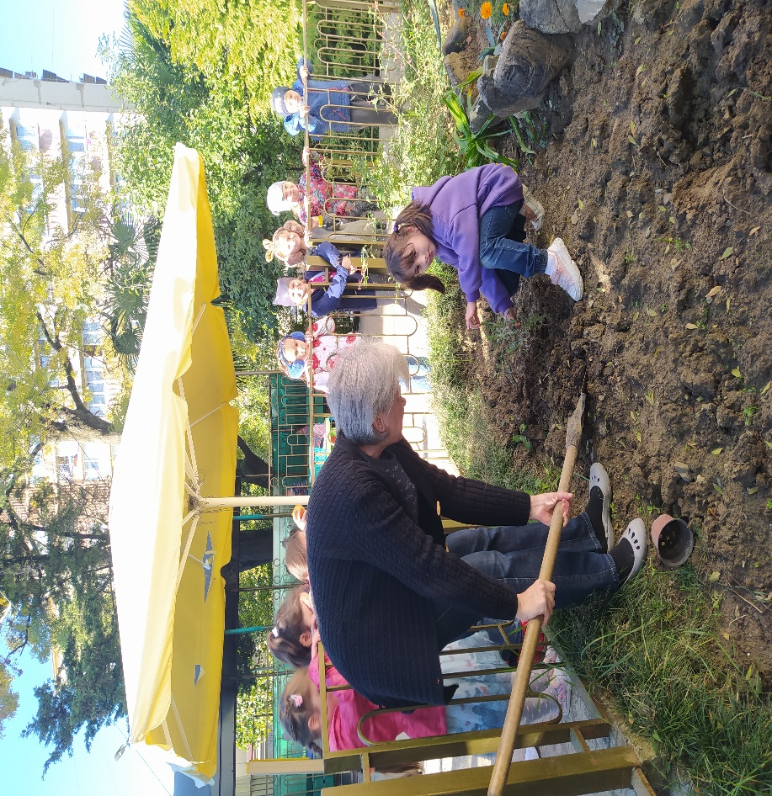
Фролова София и Зайтунян Баграт , знаю как нужно посадить растения и ухаживать за ними.

Slide 5
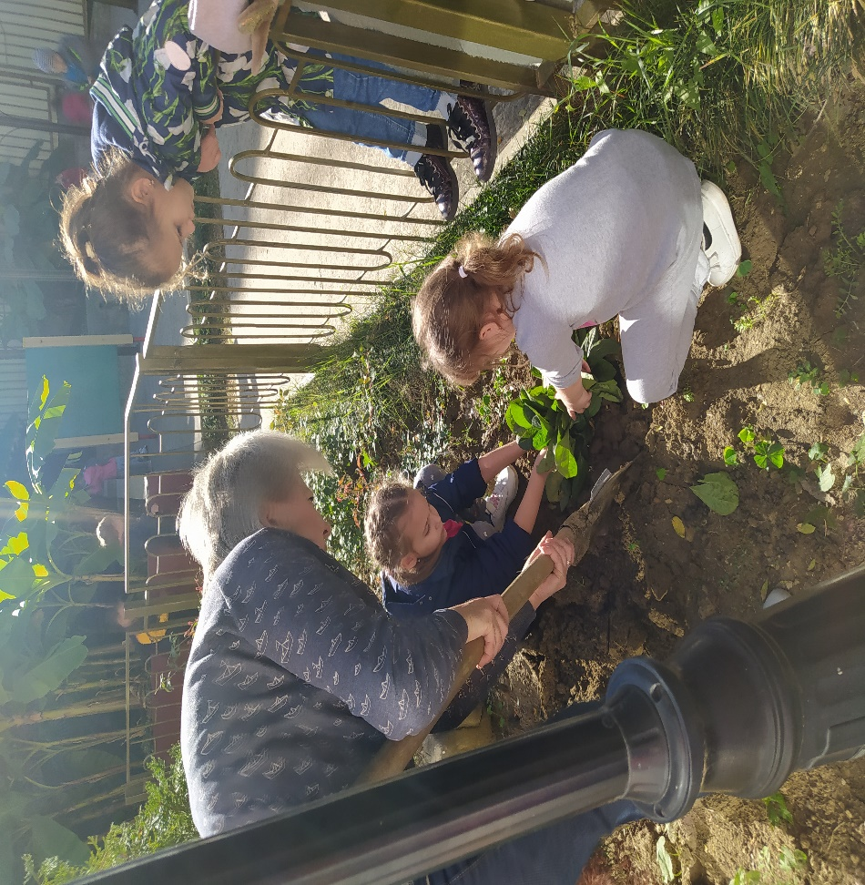
ОЖИДАЕМЫЕ РЕЗУЛЬТАТЫ Развитие детского сотрудничества в области экологии на основе обмена опытом по осуществлению разнообразной природоохранной деятельности;

